Slide 1

Unidad 1 – Github y React C. 4

Slide 2
Ejercicio C.4
Crear una cuenta de Github
Crear un repositorio en github, con el nombre de la comisión
Generar un archivo , e inicializar git, agregarlo al stage área y seguido de eso realizar un commit
Subir el contenido realizado a github
Borrar el repositorio de github

Slide 3
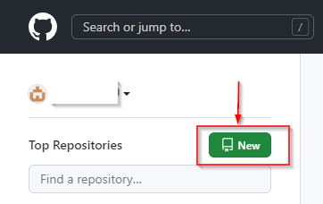
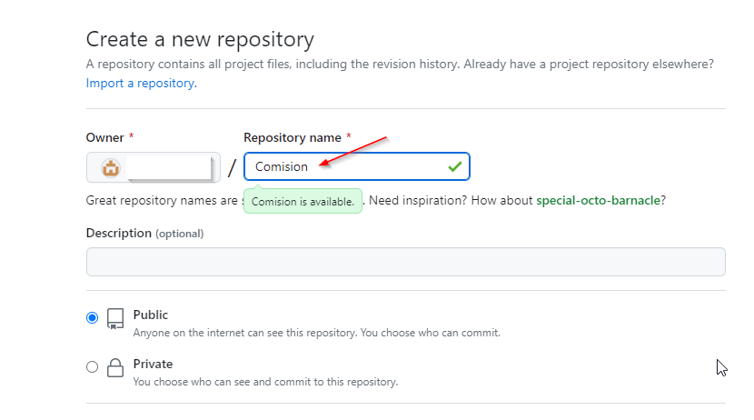
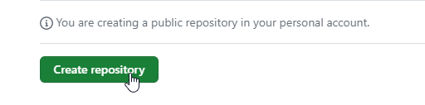
Crear repositorio en github

Slide 4
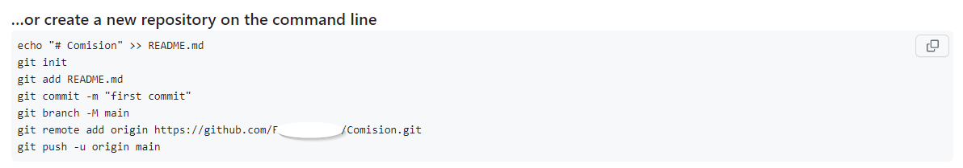
Generar el archivo a subir en github, y seguir los comandos mostrados abajo

Slide 5
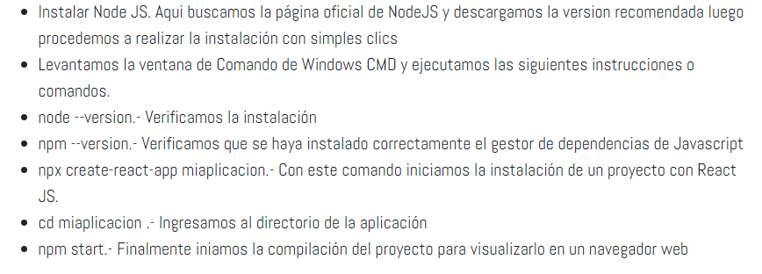
Pasos para instalar React JS

Slide 6
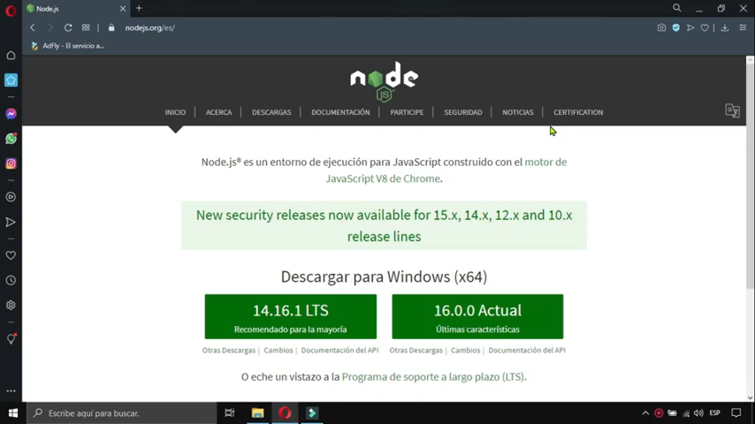

Slide 7
Enlace del video de pasos para instalarREACT
https://www.youtube.com/watch?v=XWRik18G0Ls

